Slide 1
KONYA TEKNİK ÜNİVERSİTESİ MÜHENDİSLİK VE DOĞA BİLİMLERİ FAKÜLTESİ ENDÜSTRİ MÜHENDİSLİĞİ BÖLÜMÜ STAJ BİLGİLENDİRMESİ
STAJ KOMİSYONU
Staj Komisyonu Başkanı : Doç. Dr. Ahmet SARUCAN
Staj Komisyonu Üyesi (İmalat) : Arş. Gör. Aslıhan Fatma KULA
Staj Komisyonu Üyesi (Yönetim) : Arş. Gör. Hakan ERDEŞ
Staj Komisyonu Üyesi (İşletme) : Arş. Gör. Yüksel DEĞİRMENCİOĞLU DEMİRALAY

Slide 2
SUNU PLANI
Stajın Amacı ve Türleri
Staj ile İlgili Dikkat Edilecek Hususlar
Staj Raporu Son Teslim Tarihi ve Değerlendirmesi
Staj Başvuru Adımları
İmalat Stajı Bilgilendirme
Yönetim Stajı Bilgilendirme
İşletme Stajı Bilgilendirme
Örnek Staj Sunumları
Soru ve Cevap

Slide 3
STAJIN AMACI VE TÜRLERİ
Stajın Amacı
Öğrencilerimizin eğitim-öğretim süresi boyunca görmüş oldukları
dersleri uygulayarak pekiştirmelerini,
bölüm ile ilgili iş alanlarını tanımalarını,
iş yerlerindeki uygulamaları,
öğrenmelerini sağlamaktır.
Stajın Türleri
Bu amaçla toplam altmış (60) işgününden oluşan üç (3) ayrı staj yapmaları uygun görülmüştür.
Staj–1 (İmalat) 2. yarıyıldan sonra 20 iş günü (4 hafta)
Staj–2 (Yönetim) 4. yarıyıldan sonra 20 iş günü (4 hafta)
Staj–3 (İşletme) 6. yarıyıldan sonra 20 iş günü (4 hafta)

Slide 4
STAJ TÜRLERİNİN AMACI
Staj–1 (İmalat), üretimde kullanılan makine ve malzeme gibi fiziki öğelerin ve bunlar arasındaki ilişkilerin öğrenilmesi, atölye düzeyinde işlerin nasıl yapıldığının anlaşılması ve diğer stajlara bir altyapı oluşturulması amaçlarıyla yapılmaktadır.
Staj–2 (Yönetim), endüstri mühendislerinin işletmelerde görev alabileceği temel alanların ve konuların anlaşılabilmesi ve işletmelerin yönetim ve örgütlenme biçiminin tanınması amaçlarıyla yapılmaktadır.
Staj–3 (İşletme), endüstri mühendislerinin işletmelerde görev alabileceği temel alanların ve konuların anlaşılabilmesi ve bugüne kadar derslerde aktarılan konularla ilgili temel tekniklerin ve yöntemlerin işletmede uygulanarak öğrenciye deneyim kazandırılması amaçlarıyla yapılmaktadır.

Slide 5
STAJ İLE İLGİLİ DİKKAT EDİLECEK HUSUSLAR
Staj Yapılacak Yeri Kim Belirler
Staj yapacak öğrencilerin kendileri belirler
Staj Nerede Yapılır
Mamul üretimi yapan kamu veya özel sektör kurumlarında yapılır.
Staj Yapılacak Kurumda
İmalat Stajı için Endüstri veya Makina Mühendisinin çalışıyor olması ve kurumdaki çalışan sayısının ise en az 20 olması gerekir.
Yönetim ve İşletme Stajları için en az bir Endüstri Mühendisinin çalışıyor olması ve kurumdaki çalışan sayısının ise en az 50 olması zorunludur.
Staj Başvuruları Ne Zaman ve Nereye Yapılır
6 Mart – 26 Mayıs 2023 tarihleri arasında yapılacaktır. Başvuru sürecinin nasıl yapılacağı bölüm web sayfasındaki duyuruda açıklanmıştır.

Slide 6
STAJ İLE İLGİLİ DİKKAT EDİLECEK HUSUSLAR
Staja En Erken Ne Zaman Başlanır
Staja en erken bütünleme sınavları bittikten sonraki ilk Pazartesi 10 Temmuz 2023 tarihinde başlanabilir.
Hangi Günlerde Staj Yapılır
Stajlar, hafta içi işgünlerinde yapılır. Hafta sonları ve resmi tatil günleri staj süresine dâhil değildir.
30 Ağustos 2023 (Zafer Bayramı) staja DAHİL DEĞİLDİR.
Staj Sigortası Kim Tarafından Yapılır
Öğrencilerin staj sigortası Fakülte tarafından yapılır.
Staj Yönergesi ve Evraklarına Nereden Ulaşılır
Staj yönergesine ve başvuru evraklarına bölüm web sitemizin Staj Evrakları sayfasından ulaşabilirsiniz.

Slide 7
STAJ RAPORU SON TESLİM TARİHİ VE DEĞERLENDİRİLMESİ
Her öğrenci staj çalışmaları hakkında bölüm staj komisyonunca belirlenecek formata uygun olarak düzenleyeceği raporu, Bölüm Başkanlığına en geç eğitim ve öğretimin başladığı tarihi takip eden bir aylık sürenin son iş günü saat 17:00’ye kadar teslim etmek zorundadır. Belirtilen tarihe kadar teslim edilmeyen raporlar dikkate alınmaz.
Staj değerlendirmesi Bölüm Staj Komisyonu tarafından KASIM ayı sonuna kadar tamamlanır. Değerlendirme sonucunda başarısız olan öğrencilerin stajlarını yinelemesi zorunludur.

Slide 8
2023 YILI YAZ DÖNEMİ STAJ BAŞVURU DUYURUSU
Bölümümüz öğrencilerinin 2022-2023 yaz döneminde staj yapacakları işletmelerin belirlenmesi ve onaylanması sürecinde izlenecek adımlar aşağıda şekilde belirlenmiştir. Üniversite senatosu veya Dekanlık tarafından staj ile ilgili yapılacak duyurular bölüm web sayfasında anında yayınlanacaktır. Staj başvurunuzu 26 Mayıs 2023 saat 17:00 kadar yapmalısınız.

Slide 9
STAJ BAŞVURUSUNDA İZLENECEK ADIMLAR
1
Öğrenci tarafından staj yerinin bulunması.
2
Staj başvuru formu (EK-4) işletme tarafından kaşelenmeli ve imzalanmalıdır.
3
İlgili staj komisyonu üyesinden işletmenin staj için uygun olup olmadığına dair onay alınmalıdır.
4
5
6
Sigorta çizelgesi doldurulmalıdır.
Staja başlamadan Pratik Sicil Fişi (EK-1) ve Staj Defteri İç Kapak Sayfası (EK-6) fotoğraf yapıştırıldıktan sonra Dekanlık’a mühürletilmelidir.
Pratik Sicil Fişi, Bölüm Başkanlığının üst yazısı ve staj sigorta evrağı stajın ilk günü firma staj sorumlusuna teslim edilmelidir.

Slide 10
STAJ BAŞVURUSUNDA İZLENECEK ADIMLAR
7
8
9
Hazırlanan staj defterinin her sayfası firma yetkilisi tarafından imzalatıldıktan sonra defter ciltlettirilmelidir.
10
11
Staj defteri İmalat stajı için EK-8, Yönetim stajı için EK-9, İşletme stajı için EK-10 staj defteri hazırlama kılavuzuna göre yazılmalıdır.
Staj defteri hazırlandıktan sonra sırasıyla EK-7’deki Staj Defteri Dış Kapak sayfası, Ek 6’daki staj Defteri İç Kapak Sayfası ve Ek 4’teki Staj başvuru formu deftere eklenir.
Pratik sicil fişi (kapalı zarf içinde olmalı) ve staj defteri en geç eğitim ve öğretimin başladığı tarihi takip eden bir aylık sürenin son iş günü saat 17:00’ye kadar teslim edilmelidir.
Staj bittikten sonra Pratik Sicil Fişi firma staj sorumlusu tarafından doldurulup imzalanacak ve kapalı zarf içinde staj defteri ile birlikte bölüme teslim edilmelidir.

Slide 11
STAJ BAŞVURUSUNDA İZLENECEK ADIMLAR
1) Bölüm web sitemizin Staj Evrakları sayfasında bulunan Staj Yönergesinde (EK-2) belirtilen hususlar ve tavsiye edilen sanayi kolları (EK-3) dikkate alınarak staj yeri öğrenci tarafından bulunacaktır.
2) Staj yapılacak işletme ile ilgili bilgileri gösteren Staj Başvuru Formu (EK-4) doldurulup öncelikle staj yapılacak işletme tarafından kaşelenmeli ve imzalanmalıdır.
3) Staj Başvuru Formu, staj yapılacak işletmeye onaylatıldıktan sonra ilgili staj komisyonu üyesinden staj için uygun olup olmadığına dair onay alınması gerekir.
İmalat Stajını yapacak öğrenciler Arş. Gör. Aslıhan Fatma KULA’ya (afkula@ktun.edu.tr), Yönetim Stajını yapacak öğrenciler Arş. Gör. Hakan ERDEŞ’e (herdes@ktun.edu.tr), İşletme Stajını yapacak öğrenciler Arş. Gör. Yüksel DEĞİRMENCİOĞLU DEMİRALAY’a (ydegirmencioglu@ktun.edu.tr) staj başvuru formlarını onaylatmalıdırlar.

Slide 12
STAJ BAŞVURUSUNDA İZLENECEK ADIMLAR
NOT: Staj yapılacak işyerinin talep etmesi durumunda, İş Yeri Staj Sözleşmesi (EK-5) de doldurulacaktır, İŞLETME TALEP ETMİYORSA DOLDURULMAYACAKTIR.
4) İlgili komisyon üyesi tarafından staj onayınız verildikten sonra sigorta işlemlerinizin yapılabilmesi için “Sigorta Çizelgesi” isimli aşağıda linkteki formu doldurmanız gerekmektedir.
https://docs.google.com/forms/d/1s2eM9v2sWBHsl-e5Nb5v47ooRzgpZ0QiwUNYqJI4RiI/edit
NOT: Sigorta Çizelgesi BÜYÜK harflerle doldurulmalıdır.
Bu çizelgeye bir defa giriş yapma hakkınız bulunmaktadır. Hatalı giriş yapanların Arş. Gör. Aslıhan Fatma KULA’ ya müracaat etmeleri gerekmektedir.
Bu işlemle birlikte staj başvurunuz tamamlanmıştır.

Slide 13
KODLARDAN HANGİSİNİ GİRMELİYİM ?
Sigorta çizelgesinde Sigortalılık Durumuna 22 veya 43 kodları girilmektedir.
22 mi ?
43 mü ?
22 -- 26 yaşından gün almamış öğrenciler (bakmakla yükümlü olunan) ya da sigortalı bir işte çalışan öğrenciler
43 -- 26 yaşından gün almış öğrenciler (bakmakla yükümlü olunmayan)

Slide 14
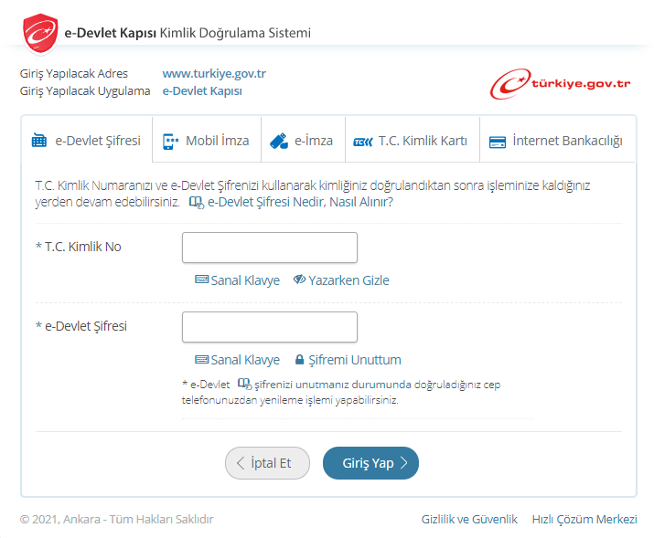
STAJ BAŞVURUSUNDA İZLENECEK ADIMLAR
Not 2: Sigorta belgeniz en erken staja başlamadan bir hafta önce çıkarılmaktadır. Hazırlanan staj sigorta evrağınızı e-devlet sistemi üzerinden temin ederek ilk staj gününde işletmeye teslim etmelisiniz.

Slide 15
STAJ BAŞVURUSUNDA İZLENECEK ADIMLAR
Arama çubuğuna ’4A İşe Giriş Çıkış Bildirgesi’ yazılmalıdır.

Slide 16
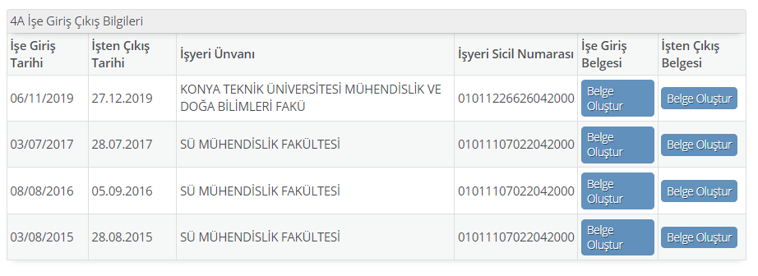
STAJ BAŞVURUSUNDA İZLENECEK ADIMLAR
*****************
-
*****************
-
*****************
-
*****************

Slide 17
STAJ BAŞVURUSUNDA İZLENECEK ADIMLAR
5) Bölüm Web sayfasında bulunan Pratik Sicil Fişi (EK-1) doldurularak bir adet fotoğraf yapıştırılacaktır. Bu belgeyi staja başladığınız gün elden firma staj sorumlusuna bölüm başkanlığının üst yazısı (İmalat Stajı yapacak olanlar Ek-11, Yönetim Stajı yapacak olanlar Ek-12 ve İşletme Stajı yapacak olanlar Ek-13 formunu çıktı almalıdır) ile birlikte teslim edeceksiniz.
Staj bittikten sonra Pratik Sicil Fişi firma staj sorumlusu tarafından doldurulup imzalanacak ve kapalı zarf içinde staj defteri ile birlikte bölüme teslim edilecektir.
6) Staj raporunuzu hazırlamaya başlamadan önce Bölümümüz Staj Evrakları sayfasında bulunan Staj Defteri İç Kapak Sayfası (EK-6) doldurularak bir adet fotoğrafınızı yapıştırınız. EK-7’deki Staj Defteri Dış Kapak sayfasının çıktısını alıp doldurunuz.
Not 3: Staja başlamadan önce Pratik Sicil Fişi (EK-1) ve Staj Defteri İç Kapak Sayfası (EK-6) fotoğraf yapıştırıldıktan sonra Dekanlık’a mühürletilmelidir.

Slide 18
STAJ BAŞVURUSUNDA İZLENECEK ADIMLAR
İmalat stajını yapanlar EK-8’e, Yönetim stajını yapanlar EK-9’a, İşletme stajını yapanlar EK-10’a göre raporlarınızı hazırlayınız.
Hazırladığınız staj raporunun her sayfasını firma yetkilisine imzalatıp ciltlettikten sonra, pratik sicil fişiyle (kapalı zarf içinde olmalı) birlikte Bölüm Başkanlığına en geç eğitim ve öğretimin başladığı tarihi takip eden bir aylık sürenin son iş günü saat 17:00’ye kadar teslim ediniz.
7) En erken staja başlama tarihi 10 Temmuz 2022 dir.
Not 1: Yukarıdaki adımlarda bahsi geçen tüm form, belge vb. evraklar bölüm web sitemizin Staj Evrakları sayfasından indirilebilir

Slide 19
STAJ BAŞVURUSUNDA İZLENECEK ADIMLAR
Not 2: Staj yapılacak işyeri ayrıca stajın zorunlu olarak yapıldığına dair bir belge ve Staj sigortasının Üniversitemiz tarafından yapıldığına dair bir belge isterse bu belgeler Bölüm Başkanlığımız tarafından verilebilir.
Not 3: Stajlar ile ilgili tüm konularda ilgili staj komisyonu üyeleri ile görüşebilirsiniz. Staj Komisyonu Üyeleri: Arş. Gör. Aslıhan Fatma KULA (imalat), Arş. Gör. Hakan ERDEŞ(yönetim), Arş. Gör. Yüksel DEĞİRMENCİOĞLU DEMİRALAY (işletme).
Not 4: Staj süresinde iş kazası geçirilmesi durumunda aynı gün içinde Fakülteye (Bölüme) bilgi verilmesi gerekmektedir.

Slide 20
STAJ-1
Öğrenciler Staj–1 kapsamında, genel olarak staj yaptıkları kuruluşun aşağıdaki süreçleri ve fonksiyonları ile ilgili gözlem ve değerlendirme yaparlar. Endüstri mühendisliği gözüyle ele aldıkları bir problemi çözer ya da öneride bulunurlar:
Genel Bilgiler
Atölye İle İlgili Genel Bilgiler
Üretim Yöntemleri
Uygulama
Kaynakça

Slide 21
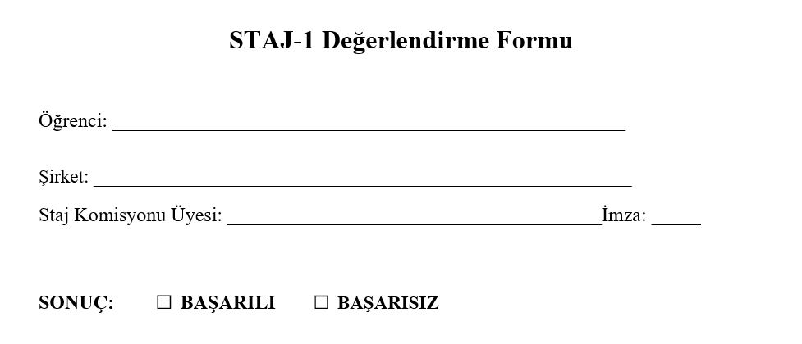
STAJ DEĞERLENDİRME ADIMLARI

Slide 22
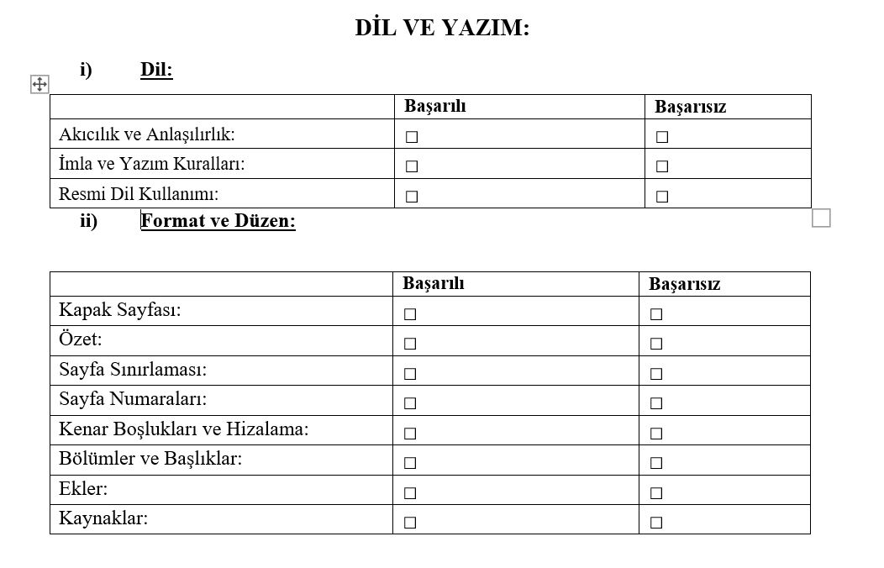
STAJ DEĞERLENDİRME ADIMLARI

Slide 23
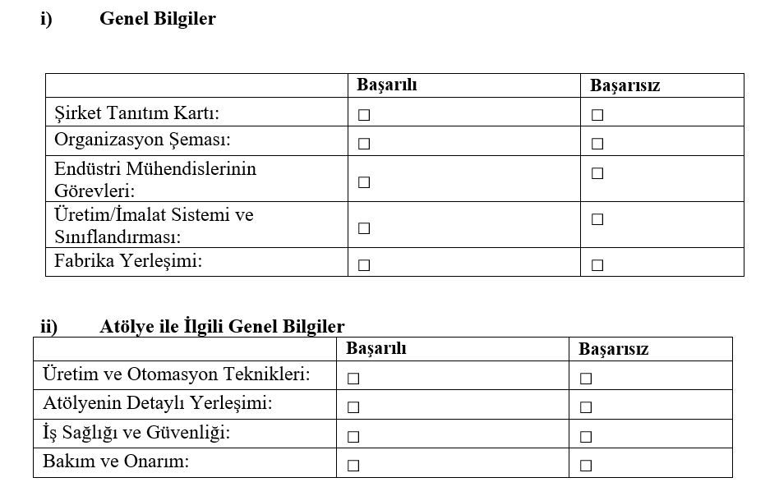
STAJ DEĞERLENDİRME ADIMLARI

Slide 24
STAJ DEĞERLENDİRME ADIMLARI

Slide 25
UYGULAMA ADIMLARI
1
2
3
4
5
6
Malzeme Akışı
Problemin Tanımlanması
Literatür Taraması
Verilerin toplanması ve veri kaynakları
Çözüm Yönteminin Belirlenmesi
Sonuç ve Değerlendirme

Slide 26
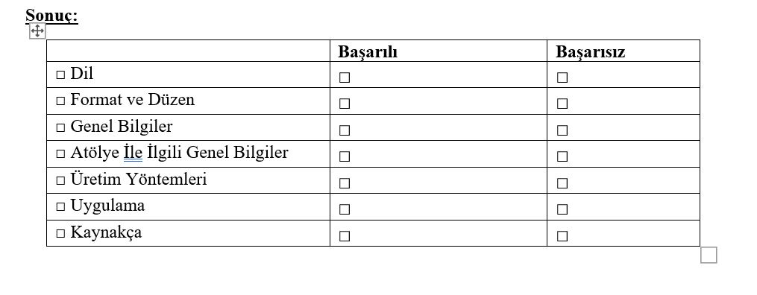
STAJ DEĞERLENDİRME ADIMLARI

Slide 27
STAJ-2
Öğrenciler Staj–2 kapsamında, genel olarak staj yaptıkları kuruluşun aşağıdaki süreçleri ve fonksiyonları ile ilgili gözlem ve değerlendirme yaparlar:
Genel Bilgiler ve Organizasyonel Yapı
İnsan Kaynakları Yönetim Sistemi
Müşteri İlişkileri Yönetim Sistemi
Tedarik Zinciri Yönetim Sistemi
Finans Yönetim Sistemi
Yönetim Bilgi Sistemleri
Uygulama
Stajın Değerlendirilmesi

Slide 28
STAJ-3
Öğrenciler Staj–3 kapsamında, genel olarak staj yaptıkları kuruluşun aşağıdaki süreçleri ve fonksiyonları ile ilgili gözlemlerde bulunarak ilgi duydukları bir endüstri mühendisliği problemini ele alıp detaylı bir şekilde incelemede bulunurlar.
Örgütlenme ve Yönetim Tedarik ve Malzeme Yönetimi Üretim Yönetimi (Üretim Planlama ve Kontrol) Pazarlama Yönetimi Finansal Yönetim (Maliyet ve Bütçe Kontrolü) İnsan Kaynakları Yönetimi (İş Tasarımı, İş Ölçümü) Müşteri İlişkileri Yönetimi Yatırım Planlaması Depo ve Stok Yönetimi | AR-GE Kalite Yönetimi Süreç Yönetimi Bilgi İşlem Ergonomi İş Sağlığı ve Güvenliği Tesis Planlama Verimlilik Yönetimi

Slide 29
STAJ-3 (Uygulama)
Öğrenciler Staj–3 kapsamında, şirket içerisindeki iyileştirme gerektiren bir alanı tespit ederek, ilgili problemin çözümü için bir çözüm yöntemi geliştirirler.
ÇÖZÜM YÖNTEMLERİ Matematiksel Modelleme Sezgisel Algoritmalar Çok Kriterli Karar Verme Simülasyon Stokastik Yöntemler İstatistiksel Yöntemler | ÖRNEK PROBLEMLER Yer Seçimi Problemleri Montaj Hattı Dengeleme Bulanık Sistemler Yalın Üretim Uygulamaları Depo Yönetimi Kuyruk Modelleri Rotalama Çizelgeleme

Slide 30
Örnek Stajlar
Yağmur AKDAĞ – İmalat Stajı
Gülben KULA – İmalat Stajı
Seyfi ÖZTÜRK – Yönetim Stajı
Merve GÜNEŞ – İşletme Stajı
BETÜL KAPTAN – İşletme Stajı

Slide 31
ÖĞRENCİ SUNUMLARI
1- İmalat örnek staj sunumu (Yağmur AKDAĞ)
2- Yönetim örnek staj sunumu (Seyfi ÖZTÜRK)
3- İşletme örnek staj sunumları (Merve GÜNEŞ – Betül KAPTAN)

Slide 32
SORU ? CEVAP ☺

